Slide 1
FrANçAIS

Slide 2
NoMBrES

Slide 3
GéoMéTRIE

Slide 4
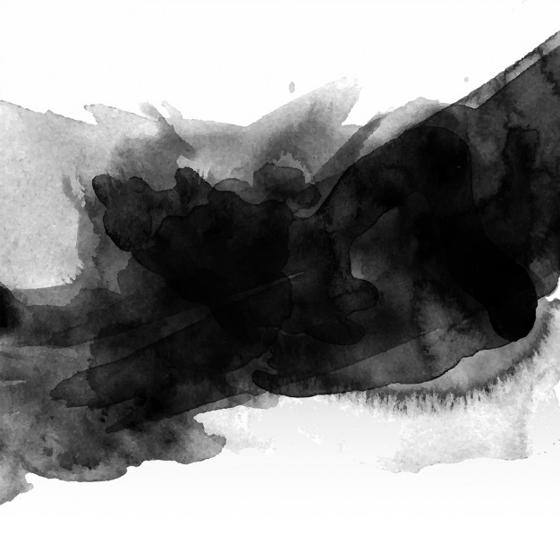
Le MONDE

Slide 5
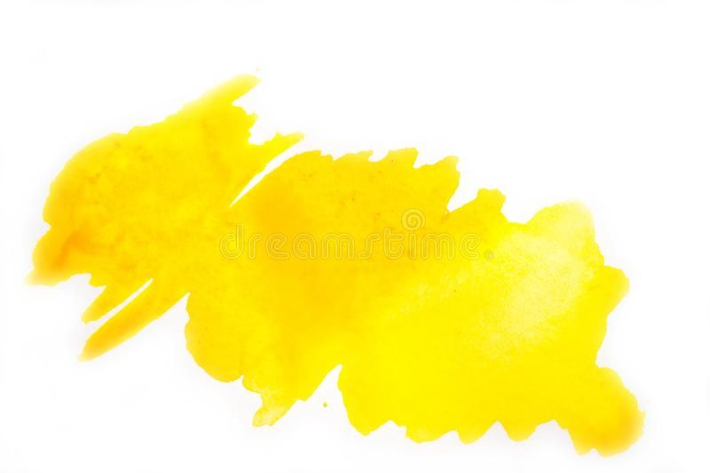
ARTS

Slide 6
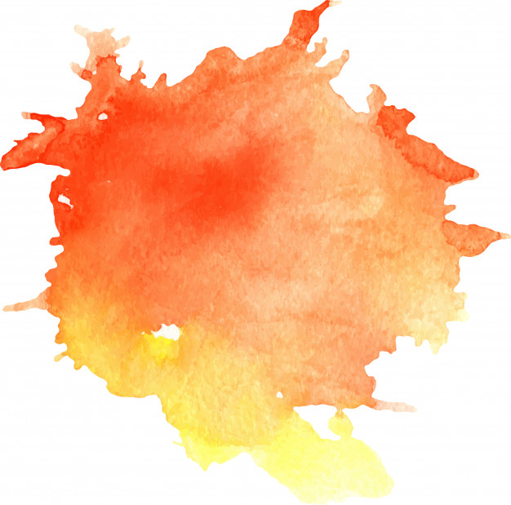
éCRITUrE

